Slide 1
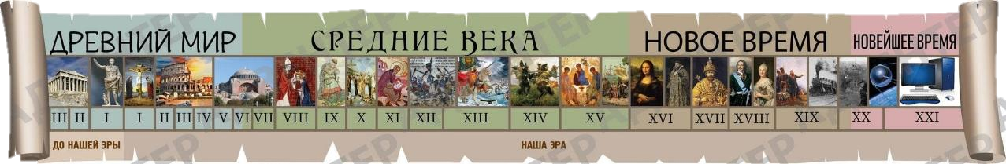

История Древнего мира

Slide 2

История Древнего мира
Герои древнегреческих мифов | 1 | 2 | 3 | 4 | 5
Города Древнего мира | 1 | 2 | 3 | 4 | 5
Полководцы Древнего мира | 1 | 2 | 3 | 4 | 5
Правители Древнего мира | 1 | 2 | 3 | 4 | 5
Архитектура Древнего мира | 1 | 2 | 3 | 4 | 5

Slide 3
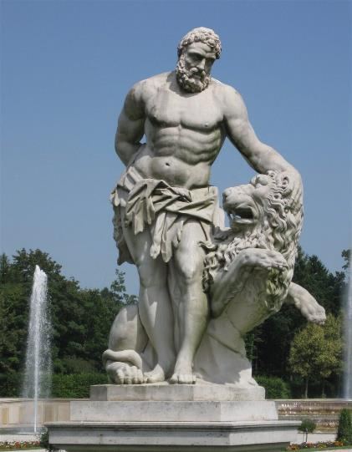
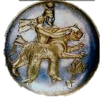
История Древнего мира
Геракл
Он был сыном бога Зевса и смертной Алкмены. Известно, что он обладал сверхсилой. Его героические победы называются "12 подвигов" и включают в себя убийство девятиголовой гидры и укрощение Цербера, гончего Аида.

Slide 4
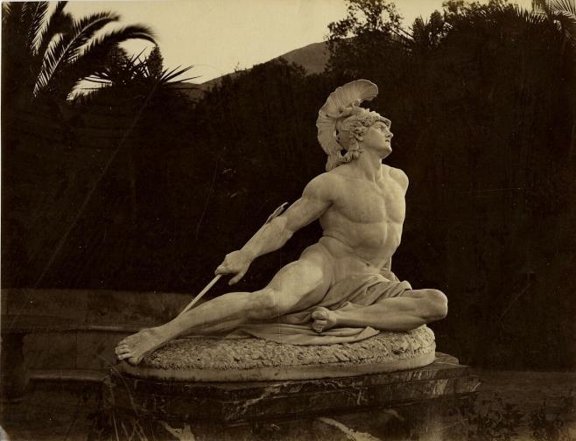
История Древнего мира
Ахилл
Величайший греческий воин Троянской войны. Главный герой поэмы Гомера "Илиада". Его мать, нимфа Фетида, сделала его почти непобедимым в бою, окунув его в реку Стикс, за исключением пятки, за которую она его ухватила. Сражаясь с троянцами, этот герой проявил свое воинское мастерство, убив любимого царевича Трои Гектора.

Slide 5
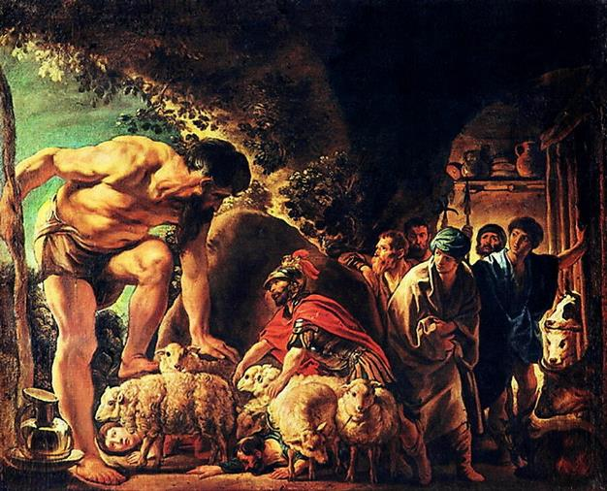
История Древнего мира
Одиссей
Умный и способный воин, он был прозван Хитрым. Он также был законным царем Итаки, и после участия в Троянской войне он провел 10 лет, пытаясь вернуться домой, чтобы вновь занять свой трон.

Slide 6
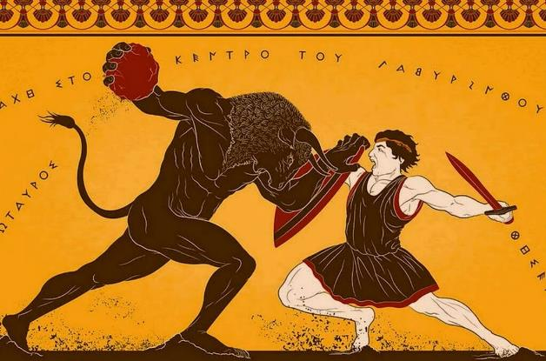
История Древнего мира
Тесей
Он был афинским героем, который боролся с тиранией критского царя Миноса. Он поклялся победить Миноса, убить чудовище и восстановить достоинство Афин.
С помощью сводной сестры Минотавра, Ариадны, герой проник в лабиринт, где обитало чудовище, убил его и сбежал. Затем он объединил область Аттика под властью города Афины, став его царем.

Slide 7
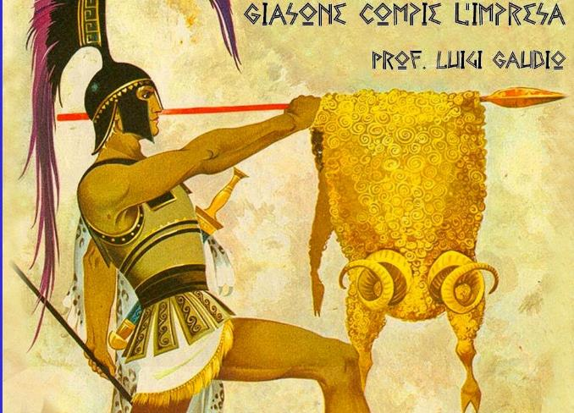
История Древнего мира
Ясон
Сын свергнутого царя, этот герой отправился на поиски легендарного Золотого руна, которое было руном волшебного крылатого барана и являлось символом власти и царственности. Он надеялся, что находка руна вернет ему место на троне. Перед отплытием он собрал команду героев, известных как аргонавты, включая Аталанту, Геракла и Орфея. Во время поисков этот герой сражался с драконами, гарпиями и сиренами

Slide 8
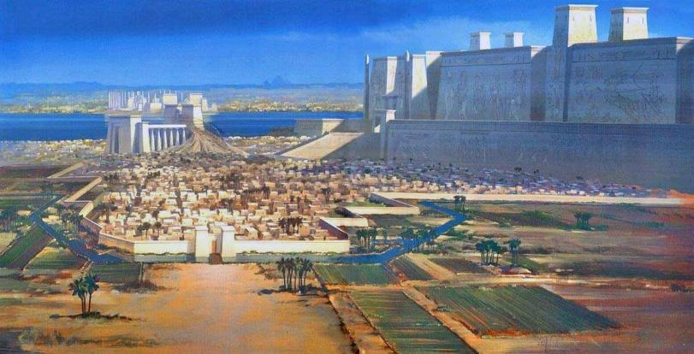
История Древнего мира
Этот город был столицей Древнего Египта во время правления 8 династий подряд. Город существовал с начала 3 тысячелетия до н. э. и до второй половины 1 тысячелетия н. э.
Этот город приобрел известность во времена первых фараонов, носивших двойную корону Верхнего и Нижнего Египта. Это был центр поклонения египетскому богу Птаху, что укрепило его важность и престиж среди других городов Египта на сотни лет вперед.
Мемфис

Slide 9
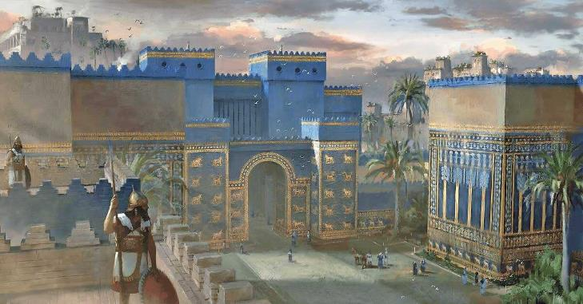
История Древнего мира
Вавилон
Мегаполис Древнего мира - город располагавшийся в южной Месопотамии на реке Евфрат, современный Ирак. Первое упоминание датируется 3 тысячелетием до н.э.
Хаммурапи, первый из царей, превратил этот город в значительный городской центр. С 1770 по 1670 год до нашей эры этот город являлся крупнейшим городом в мире и, возможно, первым городом население которого превысило более 200 000 человек.

Slide 10
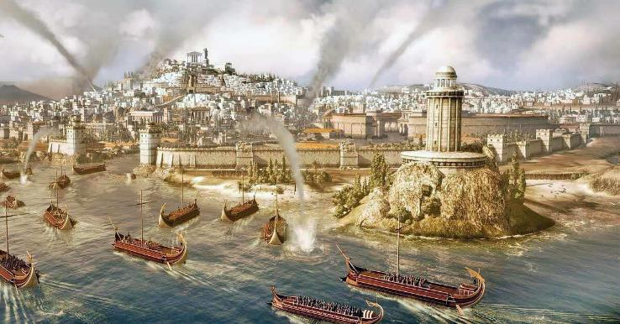
История Древнего мира
Карфаген
Основанный финикийцами в 9 веке до нашей эры, этот город стал городом-государством, а затем империей, охватывающей западный и центральный регион Средиземноморья. Расположенный на территории современного Туниса, этот город был одним из крупнейших мегаполисов в мире на пике своего развития в 3-4 веках до нашей эры

Slide 11
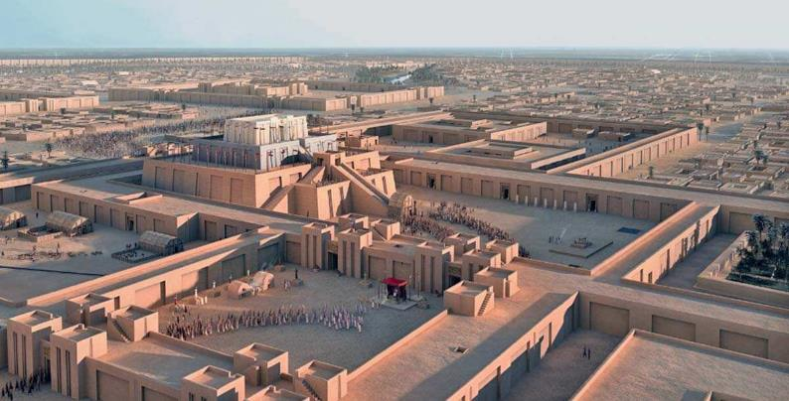
История Древнего мира
Урук
Этот город расположенный в русле реки Евфрат на территории современного Ирака, был краеугольным камнем развития шумерской цивилизации древней Месопотамии в конце 4 - начале 3 тысячелетия до н. э. К 3100 году до нашей эры в городе могло проживать около 40 000 жителей.
В древних эпических сказаниях город Этот город был известен как столица полулегендарного правителя Гильгамеша.

Slide 12
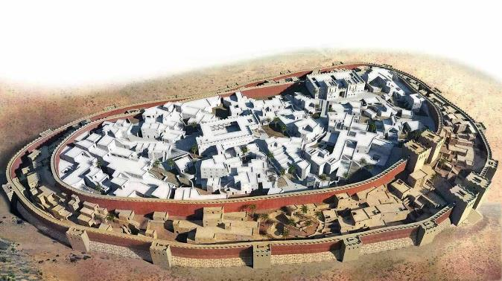
История Древнего мира
Иерихон
Этот город — один из древнейших непрерывно населённых городов мира, по мнению ряда исследователей, древнейший из них.
Археологические находки в городе датируют наличие следов человека на Западном берегу реки Иордан примерно в 9 тысячелетии до нашей эры, а его население составляет всего около 14 000 человек.

Slide 13
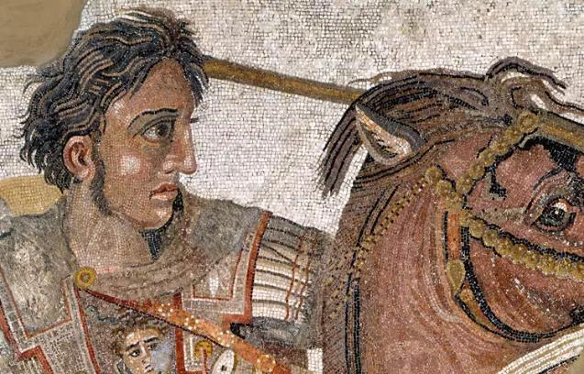
История Древнего мира
Александр Македонский
Полководец, царь Македонии с 336 по 323 год до н. э., может претендовать на звание величайшего полководца, которого когда-либо знал мир. Его империя простиралась от Гибралтара до Пенджаба, и он сделал греческий язык международным.

Slide 14
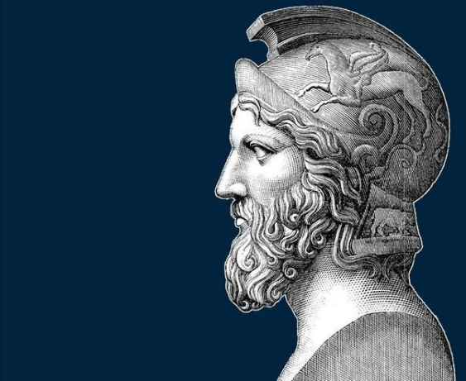
История Древнего мира
Мильтиад
Афинский государственный деятель и полководец периода греко-персидских войн.
В 490 году до н. э. именно он был избран в коллегию стратегов. Когда персидский царь Дарий отправил экспедицию в Эгейское море, целью которой было покорение Афин.
Благодаря его тактике афиняне одержали победу в битве при Марафоне.

Slide 15
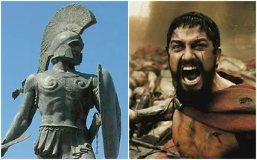
История Древнего мира
Царь Спарты из рода Агиадов, правивший в 491–480 годах до н. э. Участник Греко-персидских войн.
С этим полководцем остался отряд из 300 спартанцев, а также подразделения феспийцев и фиванцев. В последнем, самом ожесточённом сражении все защитники Фермопил пали.
Леонид I

Slide 16
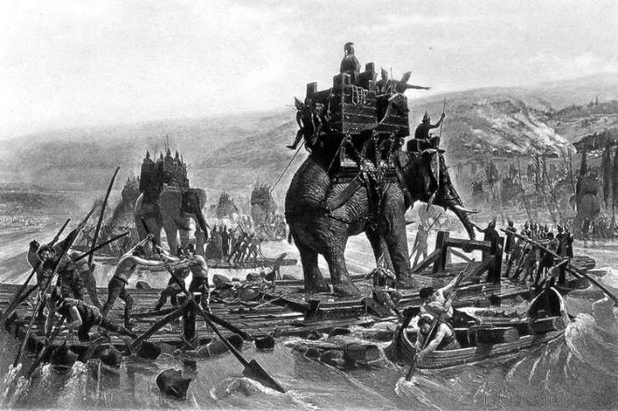
История Древнего мира
Карфагенский полководец и государственный деятель.
В 218 году до н. э во главе своей разноплемённой наёмной армии предпринял поход из Испании в Италию, закончившийся беспримерным переходом через заснеженные перевалы Альп.
В 216 году в сражении при Каннах окружил и уничтожил 80-тысячную армию противника.
Ганнибал

Slide 17
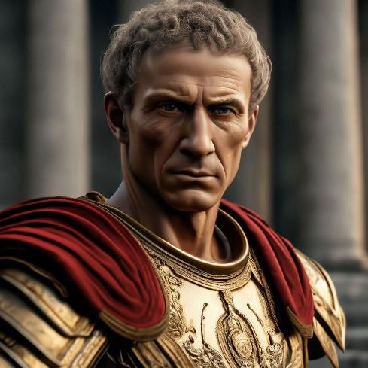
История Древнего мира
Юлий Цезарь
Древнеримский государственный и политический деятель, писатель, полководец.
Прославился и как полководец, на счету которого было несколько крупных войн. Самой успешной стала Галльская война (58–51 гг. до н. э.), во время которой этому полководцу удалось не только остановить продвижение кельтских племён в Рим, но и отвоевать внушительную часть вражеской территории.
Несмотря на республиканскую форму правления, приобрёл неограниченную власть в государстве.
Этот полководец написал несколько автобиографических исторических сочинений, которые стали классикой древнеримской литературы. Широко известны семь томов «Записок о Галльской войне».

Slide 18
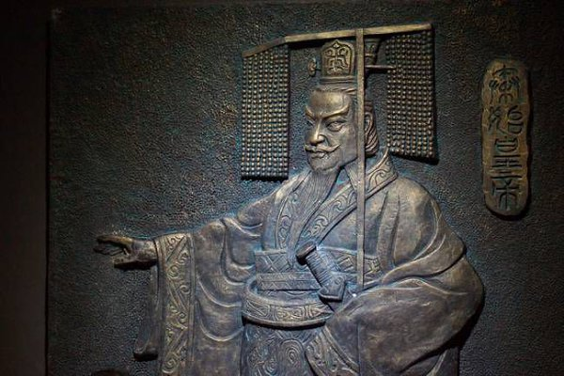
История Древнего мира
Первый император объединённого Китая.
Разделил страну на сорок округов, ослабив тем самым местную знать. Затем установил единую систему буквально всего — от валюты до ширины телег. При нём унифицировали письменность.
Был похоронен в огромной подземной гробнице.
Чтобы охранять покой императора, в гробнице были поставлены 6 тысяч глиняных воинов в натуральную величину с оружием и бронзовыми повозками. Их называют «терракотовой армией».
Цинь Шихуанди

Slide 19
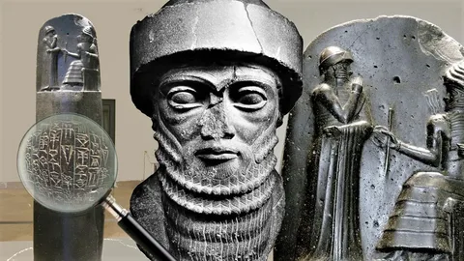
История Древнего мира
Хаммурапи
Шестой царь первой династии Вавилона, правивший с около 1792 по около 1750 года до н. э.. Наиболее известен как создатель свода законов.

Slide 20
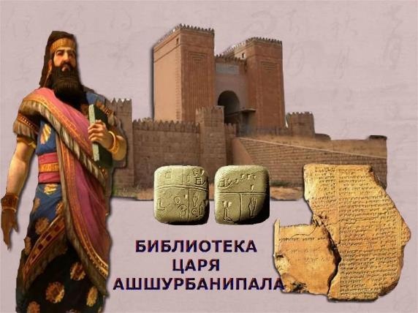
История Древнего мира
Ашшурбанапал
Царь Ассирии, правил приблизительно в 669–627 годах до н. э.. Сын Асархаддона, последний великий царь Ассирии.
С детства занимался в храмовой писцовой школе, где постигал тайны клинописи. Свободно владел тремя языками, увлекался историей и литературой, имел славу поэта.
Царь собрал крупнейшую библиотеку своего времени в столице Ассирии Ниневии.

Slide 21
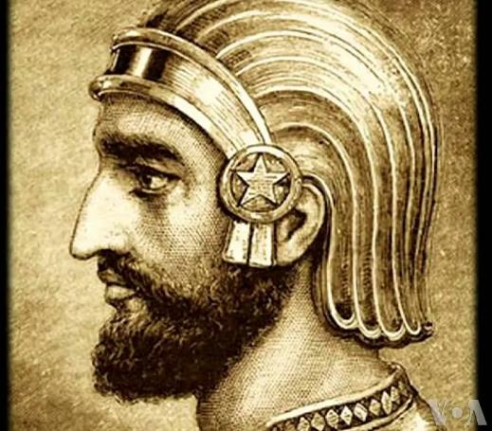
История Древнего мира
Дарий I
Персидский царь из династии Ахеменидов, правивший в 522–486 годах до н. э.. Один из великих полководцев и завоевателей древности. Вошёл в историю как основатель могущественной Персидской империи.

Slide 22
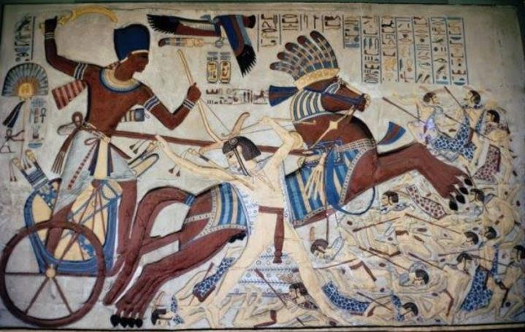
История Древнего мира
Тутмос III
Фараон Древнего Египта из XVIII династии, правил в XV веке до н. э..
Первым и самым знаменитым походом стал поход на Мегиддо. Менее чем за шесть месяцев Тутмос III совершил победоносный поход, взял неприступную крепость Мегиддо и утвердил господство Египта в Передней Азии.

Slide 23
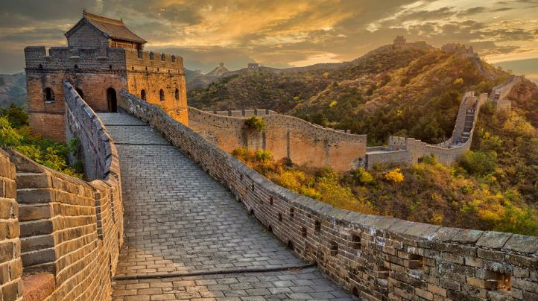
История Древнего мира
Китай. Великая Китайская стена
Это поистине грандиозное сооружение начали строить в 3 веке до нашей эры. Строительство продолжалось несколько столетий.
Длина стен около 5000 километров, а ширина стен от 5 до 8 метров. Высота стены по всей ее протяженности разная – от 6 до 10 метров.
Такое укрепление является ярким символом древней китайской цивилизации.

Slide 24
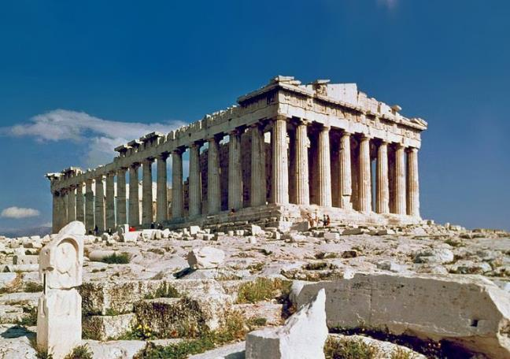
История Древнего мира
Афинский Акрополь. Парфенон
Памятник античной архитектуры, древнегреческий храм, расположенный на афинском Акрополе. Посвящён богине Афине, покровительнице города и всей Аттики.

Slide 25
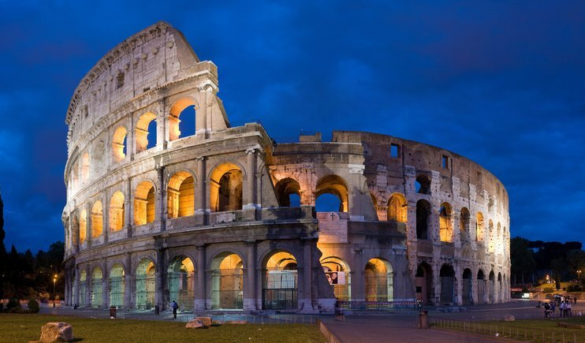
История Древнего мира
Амфитеатр, памятник архитектуры Древнего Рима, наиболее известное и одно из самых грандиозных сооружений Древнего мира, сохранившихся до нашего времени. Находится в Риме, в ложбине между Эсквилинским, Палатинским и Целиевским холмами.
Долгое время это здание было для жителей Рима и приезжих главным местом увеселительных зрелищ, таких как бои гладиаторов, звериные травли, морские сражения.
Колизей

Slide 26
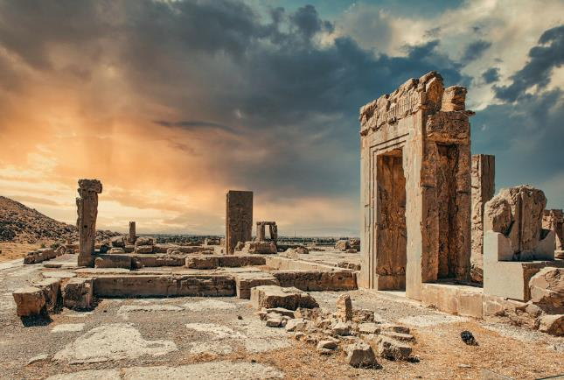
История Древнего мира
Персеполь
Этот древнеперсидский город был основан в VI веке до нашей эры и стал столицей империи Ахеменидов при Дарии I Великом.
В нем была сокровищница, где хранились богатства, стекавшиеся в столицу из завоеванных земель. Была также обсерватория для астрономических исследований и зиккурат, похожий на месопотамский. До наших дней дошли многочисленные барельефы, скульптуры и колонны с капителями в виде быков.
Был разграблен и сожжен Александром Македонским в 330 году до нашей эры.

Slide 27
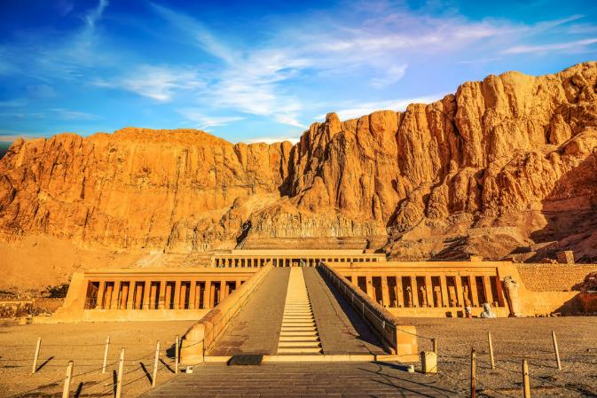
История Древнего мира
Храм Хатшепсут (Египет)
Храм в Дейр-эль-Бахри, который современники называли Джесер Джесеру («Священнейший из священных»), — самый известный исторический памятник того времени. Он представляет собой три обширные террасы с колоннами, построенные на фоне отвесной скалы. Стены украшены расписными рельефами, изображающими сцены религиозных обрядов, праздников, строительства храма и путешествия египетской царицы.

